Slide 1
Национальный проект «Экология»
Создание единой национальной системы
непрерывного экологического образования, просвещения и мотивации
Федеральная программа «Подготовка и переподготовка резерва управленческих кадров (2010 - 2021 годы)»
11 декабря 2021 года

Slide 2
Проблема: Низкий уровень экологической культуры
негативно влияет на окружающую среду
Загрязнение водных объектов
и атмосферного воздуха
.
Экологический нигилизм
225 Загрязнений
атмосферного воздуха.
2808 экстремальных
загрязнений водных объектов.
Ежегодно растет количество протестных экологических акций
Нерациональное использование природных ресурсов
Глобальное изменение климата
расходы на потребление
товаров и услуг увеличилась
до 81,2%
Скорость потепления в среднем
по России значительно превосходит среднюю
по земному шару
Экологические правонарушения
Сокращение биоразнообразия, деградация почв
Количество увеличилось
в 2 раза
Норникель ущерб
- 147 млрд.руб.
Лесные и ландшафтные пожары
(90% вина человека)
Образование отходов производства и потребления
+20% количество лесных пожаров увеличилось.
Площадь выросла в 3,8 раза.
Количество ежегодно образующихся отходов за 10 лет увеличилось на 66,5 %.

Slide 3
Заинтересованные стороны проектной инициативы
Государственное представительство
Правительство РФ
ФОИВ
РОИВ
МО
Система образования
Система ООПТ
Институты гражданского общества, бизнес-представительство
Общественные экоорганизации
СМИ
Интернет-ресурсы
Природопользователи
Граждане России
Дошкольники
Школьники
Обучающиеся
СУЗов, ВУЗов
Молодежь
Население от 35
лет и старше

Slide 4
Цель: обеспечение вовлеченности населения Российской Федерации в образовательную и практическую экологическую деятельность по итогам первого года внедрения проекта на уровне не менее 20 %, с последующим мультипликативным эффектом к 2030 году до 45 %
Детский сад
Дети от 3 до 6 лет
13,3 млн. чел
9,1%
Экомотивация населения
в возрасте 25-59 лет –
72,8 миллионов
в возрасте от 60 лет и старше –
33,4 миллионов
Школа
Обучающиеся
16,8 млн. чел
11,5%
146,17 млн.человек
в возрасте от 25-59 лет -49,8%
в возрасте от 60 лет и старше – 22,9%
СУЗ, ВУЗ
Студенты ВУЗов, СУЗов,
4,2 млн. чел
2,9%

Slide 5
Суть проектной инициативы
СОЗДАНИЕ ЕДИНОЙ НАЦИОНАЛЬНОЙ СИСТЕМЫ НЕПРЕРЫВНОГО ЭКОЛОГИЧЕСКОГО ОБРАЗОВАНИЯ, ПРОСВЕЩЕНИЯ И МОТИВАЦИИ

Slide 6
Суть проектной инициативы
Создание единой национальной системы непрерывного экологического образования, просвещения и мотивации
Образование (знания) + Просвещение (воспитание)
Развитие системы эколикбеза для управленческих кадров, при повышении квалификации специалистов
З1
З3
Включение в образовательный процесс экологического воспитания
ДОУ СОШ СУЗ
З2
Включение в образовательный процесс элективных дисциплин по экологии
ВУЗ
Р1
Разработка инвариантных модулей по экологическому воспитанию для образовательных учреждений
Р2
Р3
Разработка и включение в модули университетской академической
мобильности модуля по экологии
Включение экологических модулей в систему подготовки и переподготовки кадров и курсов повышения квалификации
П1
П2
П3
% вовлеченности дошкольных и общеобразовательных учреждений
% вовлеченности студентов в изучение элективных дисциплин по экологии
% респондентов, получивших экологические знания
механизм
Разработка методических материалов (учебных пособий) для преподавателей
Разработка сборников для различных уровней образования с представлением лучших практик по направлениям экологического воспитания
Разработка методических материалов (учебных пособий) для подготовки и переподготовки преподавателей
Разработка методических материалов для повышения квалификации лиц, принимающих управленческие решения, в т.ч.
с учетом внедрения наилучших доступных технологий

Slide 7
Суть проектной инициативы
Создание единой национальной системы непрерывного экологического образования, просвещения и мотивации
Мотивация (действие)
З4
З5
З6
З7
Вовлечение различных
групп населения в природоохранные мероприятия
Создание системы мотивации различных групп населения –
участников экологических мероприятий
Организация информационной поддержки СМИ, Интернет-ресурсами. Социальная реклама экологически грамотного поведения
Создание условий для повышения роли системы ООПТ и экоцентров в просвещении населения.
Стимулирование образовательных
организаций
Р4
Р5
Р6
Р7
Создание сводного экологического плана общероссийских мероприятий
Введение бальной системы по оценке участия респондентов
в экомероприятиях
с конвертацией
PR-кампания, демонстрирующая проводимую в стране экологическую работу, деятельность эковолонтеров, пропаганду разумного потребления товаров, общественное порицание загрязнения окр. среды
Развитие инфраструктуры ООПТ, создание информ.центоров (оказание тур.услуг)
Использование механизмов инициативного бюджетирования
Р5¹
Введение прикладной мотивации – установка фандоматов
П4
П5
П6
П7
Количество мероприятий, включенных в сводный план
% вовлеченности в практическую экологическую деятельность,
% населения, оплачивающее
услуги ЖКХ по сниженной ставке
Индекс цитируемости
% охвата ООПТ, введенными в эксплуатацию информационными центрами
П5¹
% организаций, получивших финансовую поддержку
Количество фандоматов в субъекте РФ на 50 тыс.населения

Slide 8
Механизм реализации проекта
НАЦИОНАЛЬНЫЙ
ПРОЕКТ «ЭКОЛОГИЯ»
ФЕДЕРАЛЬНЫЙ ПРОЕКТ «ЭКОПРОСВЕЩЕНИЕ»
Федеральный проектный офис национального проекта «Экология»
ЭКООБРАЗОВАНИЕ
ЭКОПРОСВЕЩЕНИЕ
МОТИВАЦИЯ
Инвариантные модули по
экологическому воспитанию
Координационный совет:
Создание экоплана
Ранжирование мероприятий
Бальная оценка
Обновление экоплана
Создание информационных
центров ООПТ
Экомодули в системе переподготовки кадров
Разработка сервиса с интеграций в систему «Госуслуги»
Модули академической
мобильности
ВУЗы России
Установка фандоматов
PR- кампания

Slide 9
Планируемые эффекты от реализации проектной инициативы
Экознание + Экодействие = Экокультурный гражданин
Гражданин, который знает, как его образ жизни влияет на окружающую среду и как выбор взаимодействия с окружающей средой способствует ее сохранению или уничтожению
Участие в экологических акциях и сохранении природно-заповедного фонда
Принятие «экологичных» управленческих решений
Энерго и ресурсосбережение
Сортировка отходов
Формирование экопривычек

Slide 10
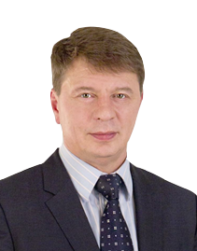
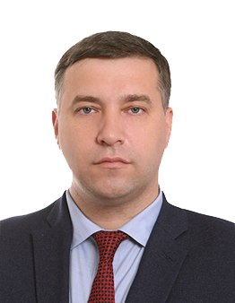
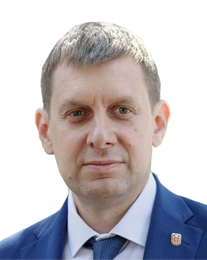
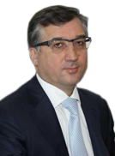
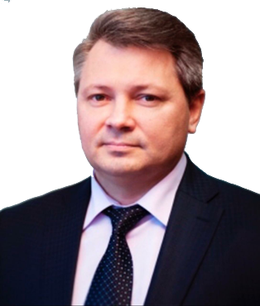
Состав проектной команды
Олег
Сапожников
Удмуртская
Республика
Коммерческий директор
АО «Ижевский механический завод»
Михаил
Фишкин
Ростовская
область
Министр природных ресурсов и экологии
Юрий
Панфилов
Тульская
область
Министр природных ресурсов и экологии
Андрей
Хлопянов
Ставропольский
край
Первый заместитель председателя Правительства
Алий
Мусуков
Кабардино-Балкарская
Республика
Председатель Правительства

Slide 11
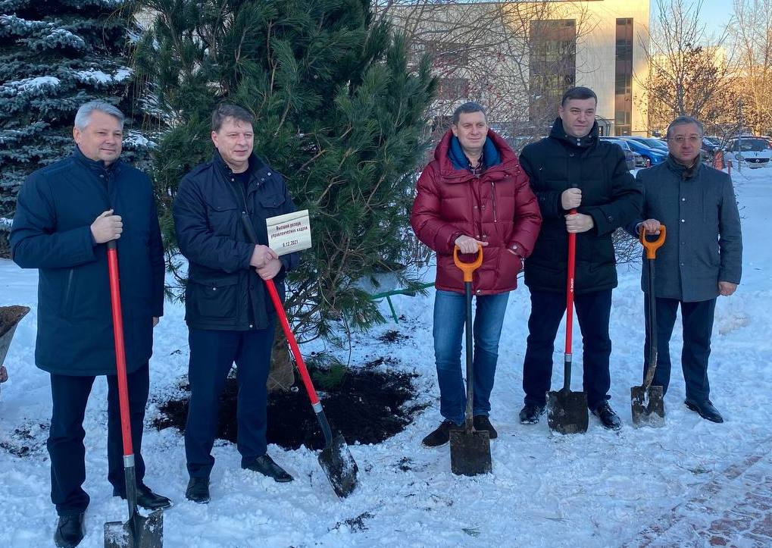
Наш экологический вклад !
РАНХ и ГС, 09.12.2021

Slide 12
Национальный проект «Экология»
Федеральный проект «Экопросвещение»
Создание единой национальной системы
непрерывного экологического образования,
просвещения и мотивации
Спасибо за внимание !

